Slide 1
ORI-GENE
A Tool for Gene Classification and Prediction of Function Based on Evolutionary Tree
Hideaki Mizuno, Yoshimasa Tanaka, Kenta Nakai, Akinori Sarai Bioinformatics. 2001, 17:167-73.

Slide 2
目的
ゲノム情報を処理する上で有用な
計算機手法・ツールを開発する

Slide 3
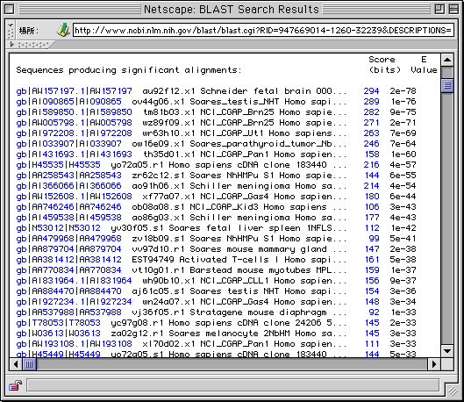
遺伝子の配列を決定した後に・・・
...MGAPRSLLLALAAGLAVA
RPPNIVLIFADDLGYGDLGCY
GHPSSTTPNLDQLAAGGLRFT
DFYVPVSLCTPSRAALLTGRL
PVRMGMYPGVLVPSSRGGLPL
EEVTVAEVLAARGYLTGMAGK
WHLGVGPEGAFLPPHQGFHRF
LGIPYSHDQGPCQNLTCFPPA
TPCDGGCDQGLVPIPLLANLS
VEAQPPWLPGLEARYMAFAHD
LMADAQRQDRPFFLYYASHHT
HYPQFSGQSFAERSGRGPFGD
SLMELDAAVGTLMTAIGDLGL
LEELVIFTADNGPETMRMSRG
GCSGLLRCGKGTTYEG...
相同性検索

Slide 4
検索結果の一般的な解釈法
gb:AA153745 mq60c08.r1 Soares 2NbMT M... 100 2e-20
gb:AC006401 *** SEQUENCING IN PROGRES... 98 6e-20
gb:AQ024197 HS_2069_B2_A08_MR CIT App... 93 3e-18
gb:AA066688 mm55a07.r1 Stratagene mou... 89 3e-17
gb:AQ642719 AQ642719 RPCI93-DpnII-26P... 76 7e-14
gb:AQ651581 AQ651581 Sheared DNA-5J24... 42 1.0
gb:AA445712 AA445712 vc62b06.s1 Knowl... 36 1.6
どのような機能遺伝子と相同性があるか？
機能既知遺伝子と類似≒類似の機能を持つ

Slide 5
検索結果の一般的な解釈法
gb:AA153745 mq60c08.r1 Soares 2NbMT M... 100 2e-20
gb:AC006401 *** SEQUENCING IN PROGRES... 98 6e-20
gb:AQ024197 HS_2069_B2_A08_MR CIT App... 93 3e-18
gb:AA066688 mm55a07.r1 Stratagene mou... 89 3e-17
gb:AQ642719 AQ642719 RPCI93-DpnII-26P... 76 7e-14
gb:AQ651581 AQ651581 Sheared DNA-5J24... 42 1.0
gb:AA445712 AA445712 vc62b06.s1 Knowl... 36 1.6
どのような機能遺伝子と相同性があるか？
機能既知遺伝子と相同性がなければ
手がかりは得られない！

Slide 6
まだ情報は眠っている！
gb:AA153745 mq60c08.r1 Soares 2NbMT M... 100 2e-20
gb:AC006401 *** SEQUENCING IN PROGRES... 98 6e-20
gb:AQ024197 HS_2069_B2_A08_MR CIT App... 93 3e-18
gb:AA066688 mm55a07.r1 Stratagene mou... 89 3e-17
gb:AQ642719 AQ642719 RPCI93-DpnII-26P... 76 7e-14
gb:AQ651581 AQ651581 Sheared DNA-5J24... 42 1.0
gb:AA445712 AA445712 vc62b06.s1 Knowl... 36 1.6
-> Organism A
-> Organism B
-> Organism B
-> Organism C
-> Organism D
-> Organism D
-> Organism D
どんな生物の遺伝子と相同性があるか？
手がかりを得ることができるのでは？

Slide 7
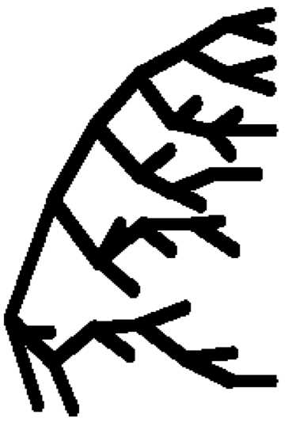

系統樹を利用することで・・・
Organism A
Organism B
Organism C
Organism D
遺伝子の伝播についての情報
遺伝子の機能についての情報

Slide 8

開発言語
C言語
機能
類似遺伝子の「分布パターン」を系統樹上で可視化する機能
分布パターンに基づいて遺伝子を
分類する機能

Slide 9
参照系統樹
*NCBI taxonomy
～35,000 species
“Virus”, ”Unidentified”等は除去
*NCBI = National Center for Biotechnology Information

Slide 10
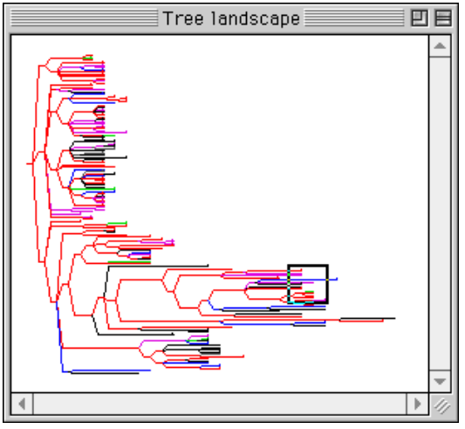
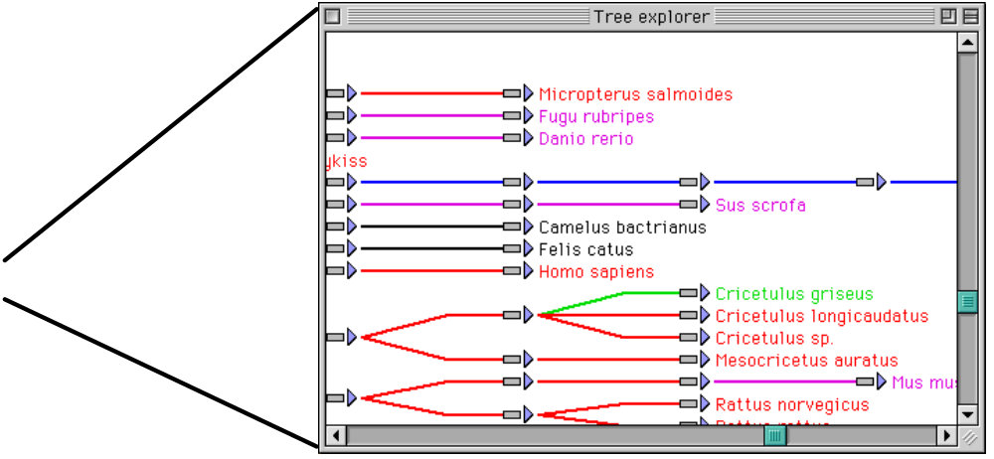
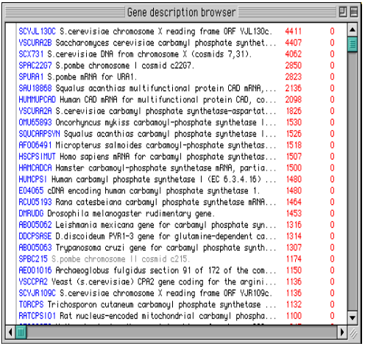
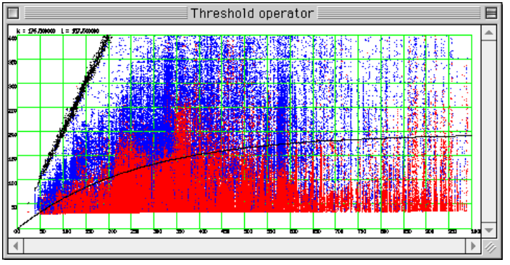
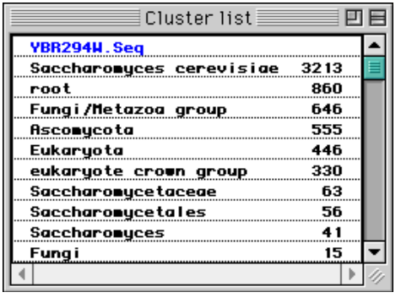
ORI-GENEの構成

Slide 11
類似遺伝子の「分布パターン」を
系統樹上で可視化する機能

Slide 12
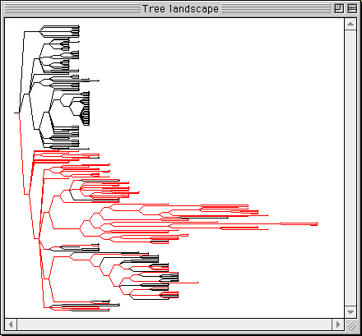
archea
Tubulinβ
bacteria
protozoa
fungi
animalia
plantae

Slide 13
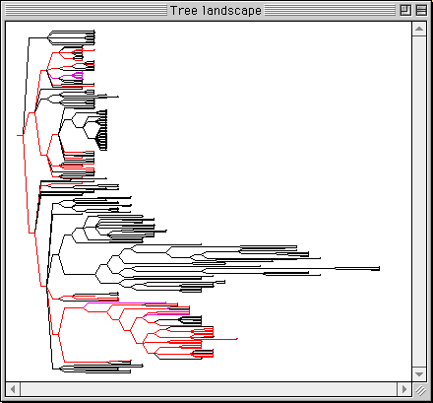
RubisCO
cyanobacteria
proteobacteria
Euglenozoa
Rodophyta
plantae

Slide 14

検索結果を投影すれば・・・
gb:AA153745 mq60c08.r1 Soares 2NbMT M... 100 2e-20
gb:AC006401 *** SEQUENCING IN PROGRES... 98 6e-20
gb:AQ024197 HS_2069_B2_A08_MR CIT App... 93 3e-18
gb:AA066688 mm55a07.r1 Stratagene mou... 89 3e-17
gb:AQ642719 AQ642719 RPCI93-DpnII-26P... 76 7e-14
gb:AQ651581 AQ651581 Sheared DNA-5J24... 42 1.0
gb:AA445712 AA445712 vc62b06.s1 Knowl... 36 1.6
ORI-GENE
遺伝子の伝播についての情報

Slide 15
分布パターンに基づいて
遺伝子を分類する機能

Slide 16
Classification Algorithm
gb:AA153745 mq60c08.r1 Soares 2NbMT M... 100 2e-20
gb:AC006401 *** SEQUENCING IN PROGRES... 98 6e-20
gb:AQ024197 HS_2069_B2_A08_MR CIT App... 93 3e-18
gb:AA066688 mm55a07.r1 Stratagene mou... 89 3e-17
gb:AQ642719 AQ642719 RPCI93-DpnII-26P... 76 7e-14
gb:AQ651581 AQ651581 Sheared DNA-5J24... 42 1.0
gb:AA445712 AA445712 vc62b06.s1 Knowl... 36 1.6
-> Organism A
-> Organism B
-> Organism C
-> Organism D
“origin”
Organism A
Organism B
Organism C
Organism D

Slide 17
複数の相同性検索結果を・・・
GENE A
gb:AL031601 Human DNA sequence *** SE... 100 2e-20
gb:AA153745 mq60c08.r1 Soares 2NbMT M... 98 6e-20
gb:AV069448 Mus musculus adult male s... 93 3e-18
gb:AA542446 fa07a06.s1 Zebrafish ICRF... 89 3e-17
gb:DZ81468 Caenorhabditis elegans cos... 76 7e-14
gb:U67465 Methanococcus jannaschii se... 42 1.0
gb:M19229 Yeast (S.cerevisiae) 28S la... 36 1.6
GENE B
gb:X16162 Human DNA homologous to hum... 100 2e-20
gb:AC006401 *** SEQUENCING IN PROGRES... 98 6e-20
gb:F046247 Mus musculus clone OST167 05. 93 3e-18
gb:R75112 MDB1061 Mus musculus cDNA 3'.. 93 3e-18
gb:G39050 Z11732 Zebrafish AB Danio r... 93 3e-18
gb:A21198 S.cerevisiae DNA sequence. 78 2e-10
gb:D83536 Escherichia coli genome, 4.... 50 0.03
gb:U67460 Methanococcus jannaschii se... 36 1.6
ORI-GENE
GENE C
gb:R75532 MDB0729R Mus musculus cDNA ... 93 3e-18
gb:X78898 C. elegans cosmid C29E4 76 7e-14
gb:AI031518 S.cerevisiae DNA of chrom... 89 3e-17
gb:D90750 Escherichia coli genomic DN... 36 1.6

Slide 18
GENE A
GENE B
GENE C
gb:AL031601 Human DNA sequence *** SE... 100 2e-20
gb:AA153745 mq60c08.r1 Soares 2NbMT M... 98 6e-20
gb:AV069448 Mus musculus adult male s... 93 3e-18
gb:AA542446 fa07a06.s1 Zebrafish ICRF... 89 3e-17
gb:DZ81468 Caenorhabditis elegans cos... 76 7e-14
gb:U67465 Methanococcus jannaschii se... 42 1.0
gb:M19229 Yeast (S.cerevisiae) 28S la... 36 1.6
gb:X16162 Human DNA homologous to hum... 100 2e-20
gb:AC006401 *** SEQUENCING IN PROGRES... 98 6e-20
gb:F046247 Mus musculus clone OST167 05. 93 3e-18
gb:R75112 MDB1061 Mus musculus cDNA 3'.. 93 3e-18
gb:G39050 Z11732 Zebrafish AB Danio r... 93 3e-18
gb:A21198 S.cerevisiae DNA sequence. 78 2e-10
gb:D83536 Escherichia coli genome, 4.... 50 0.03
gb:U67460 Methanococcus jannaschii se... 36 1.6
gb:R75532 MDB0729R Mus musculus cDNA ... 93 3e-18
gb:X78898 C. elegans cosmid C29E4 76 7e-14
gb:AI031518 S.cerevisiae DNA of chrom... 89 3e-17
gb:D90750 Escherichia coli genomic DN... 36 1.6
Organism
A
Organism
A
Organism
A
Organism
B
Organism
B
Organism
B
Organism
C
Organism
C
Organism
D
Organism
E
Organism
F
CLASS A
CLASS B
CLASS C

Slide 19
どこを閾値とすればよいのか？
gb:AA153745 mq60c08.r1 Soares 2NbMT M... 100 2e-20
gb:AC006401 *** SEQUENCING IN PROGRES... 98 6e-20
gb:AQ024197 HS_2069_B2_A08_MR CIT App... 93 3e-18
gb:AA066688 mm55a07.r1 Stratagene mou... 89 3e-17
gb:AQ642719 AQ642719 RPCI93-DpnII-26P... 76 7e-14
gb:AQ651581 AQ651581 Sheared DNA-5J24... 42 1.0
gb:AA445712 AA445712 vc62b06.s1 Knowl... 36 1.6
？
？
？

Slide 20
閾値の設定
相同性検索
機能が同じ遺伝子のグループ

Slide 21
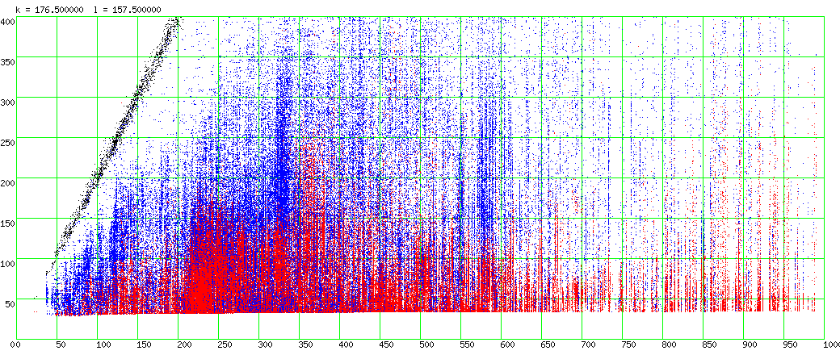

閾値の設定（cont.）
score
query length
(
1
)
score > 176.5 * 1-
e
query length
157.5

Slide 22
S. cerevisiae 6,225遺伝子の網羅的解析
Program： BLAST2
Database： GenBank
Algorithm： TBLASTN（AA vs DNA)
Matrix： BLOSUM62
Filter： none
Output line#： 10000

Slide 23
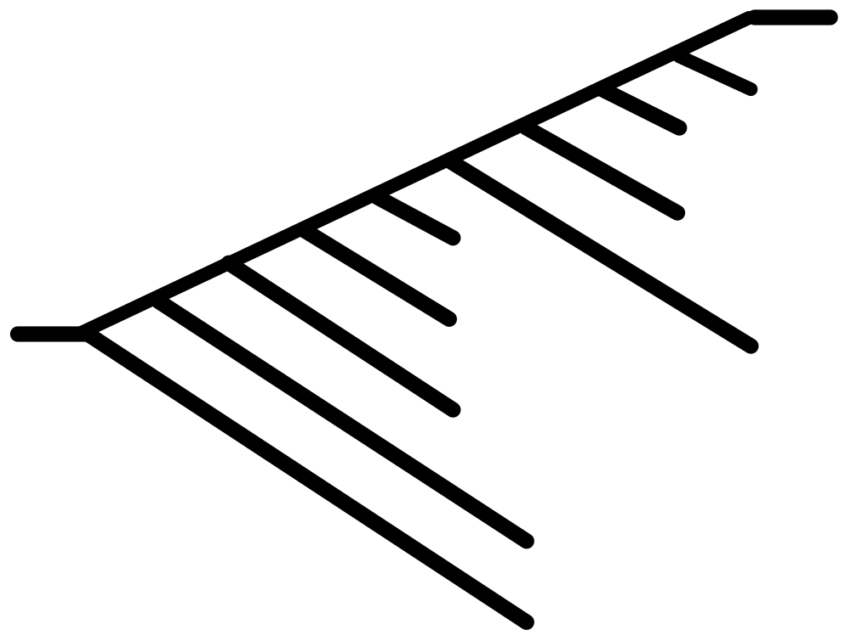
”origin”に基づく S. cerevisiae 遺伝子分類
56
555
63
41
15
3213
646
Saccharomyces
cerevisiae
330
446
C. albicans
860
root
Animalia
S. pombe
Plantae
Protozoa
Bacteria

Slide 24
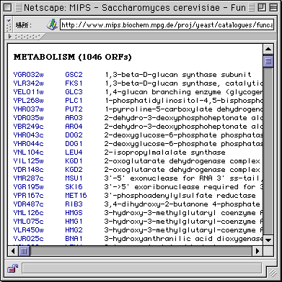
*MIPS functional catalogueとの比較
CLASS B
GENE A
GENE B
GENE C
…
…
…
GENE X
GENE Y
GENE Z
*MIPS = Munich Information Centre for Protein Sequences

Slide 25
各クラスターの遺伝子構成
METABOLISM
ENERGY
UNCLASSIFIED
PROTEINS
Saccharomyces cerevisiae
Fungi/Metazoa group
Ascomycota
eukaryote crown group
Eukaryota
root
Total
0
10
20
30
40
50
0
5
10
15
20
0
20
40
60
80
(%)
(%)
(%)

Slide 26
各クラスターの遺伝子構成(cont.)
INTRACELLULAR
SIGNAL
TRANSPORT
TRANSDUCTION
Saccharomyces cerevisiae
Fungi/Metazoa group
Ascomycota
eukaryote crown group
Eukaryota
root
Total
0
5
10
15
20
0
5
10
15
(%)
(%)

Slide 27
各クラスターの構成遺伝子の機能は
進化を反映している
生物の進化を考えることで遺伝子の
機能を予測できる

Slide 28
機能既知遺伝子と相同性がなくても・・・
gb:AA153745 mq60c08.r1 Soares 2NbMT M... 100 2e-20
gb:AC006401 *** SEQUENCING IN PROGRES... 98 6e-20
gb:AQ024197 HS_2069_B2_A08_MR CIT App... 93 3e-18
gb:AA066688 mm55a07.r1 Stratagene mou... 89 3e-17
gb:AQ642719 AQ642719 RPCI93-DpnII-26P... 76 7e-14
gb:AQ651581 AQ651581 Sheared DNA-5J24... 42 1.0
gb:AA445712 AA445712 vc62b06.s1 Knowl... 36 1.6
ORI-GENE
遺伝子の機能についての情報

Slide 29
Summary
ゲノム情報を処理するためのツールORI-GENEを開発した。
分布パターンを系統樹上で可視化する機能は、遺伝子の伝播についての解析に役立つ。
分布パターンに基づき遺伝子を分類する機能は、進化の観点からの機能予測に役立つ。
今後のゲノム解析に威力を発揮

Slide 30
今後の課題
配列の問題について
本当に遺伝子が無いものと、配列が決まっていないだけのものを区別する手法を開発。
系統樹の問題について
複数の系統樹を用意し、比較解析できるようにする。
閾値の問題について
類似性スコアだけでなく、他の条件を加味することで精度を上げる。

Slide 31
Available at:
http://gibk26.bio.kyutech.ac.jp/jouhou/ORI-GENE3/

